Slide 1





Digitale verktøy for YOU-veiledning i skolen
Notes:
Skoledata sine tjenester har vært i sterk utvikling de siste årene. Siden starten i 2003, med samtaleverktøyet Skoletest som eneste produkt, leverer vi nå markedets mest komplette samling av digitale verktøy for arbeid med karriereveiledning og framtidsbevisstgjøring i skolen.

Slide 2


UTFORSK VGS HØYERE UTDANNING
Notes:
Vi har nå samlet våre tjenester Skoletest, Karrierepermen og Hospitering under paraplyen YOU-portalen.no, der du også finner filmserien «I riktig retning» og en omfattende stor samling av lenker til nettsteder med yrkes og utdanningsinformasjon, vår utforskermodul.

Slide 3



Skoletest
Åpne elevens interesse for å utforske utdanningsmuligheter i forkant av valg.
Bevisstgjøre eleven på egne interesser og preferanser.
Gjøre elevens interessefelt og preferanser til startpunkt for utforskning av utdannings- og yrkesmuligheter.
Forberedelse til veiledningssamtale for elev og veileder.
Rød tråd i samtalesituasjonen.
Notes:
Skoletest er laget med fem hovedhensikter: Den skal bidra til å åpne elevens interesse for å utforske utdanningsmulighetene som finnes, i forkant av valg. Bevisstgjøre eleven i forhold til egne interesser og preferanser. Den skal gi elevene et utgangspunkt for å utforske hva som finnes av utdannings- og yrkesmuligheter. Den skal gjøre det mulig for elev og veileder å forberede seg til veiledningssamtalen, og den skal kunne fungere som rød tråd i selve samtalegjennomføringen.

Slide 4
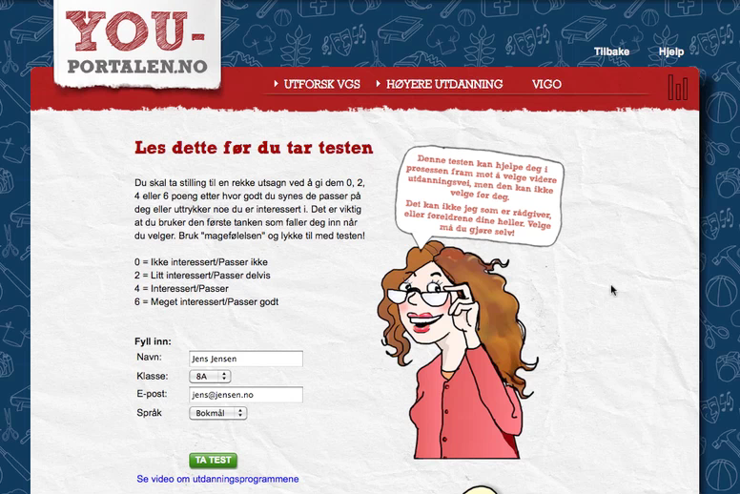
Notes:
Forberedelse: Vi har en bitteliten filmsnutt av en ungdomsskoleelev som tar testen. Hun skal ta stilling til en rekke utsagn ved å gi dem poeng fra 0-6 etter hvor godt hun synes de passer på henne. Hun møter utsagn eller spørsmål i ulike kategorier som berører aktiviteter, preferanser, interesser, personlighetstrekk, yrkesroller og tenkte arbeidssteder. I utarbeidelsen av utsagnene har vi arbeidet sammen med fagmiljøene på VGS og spurt dem om hva som må til for at en elev skal trives og lykkes på deres utdanningsprogram.
Eleven tar gjerne testen noen dager før samtalen. Hun kan straks også gå i gang med å utforske mulighetene med utgangspunkt i profilen sin og vil på denne måten kunne komme i gang med refleksjonsprosessen i forkant av veiledningssamtalen.
Veileder vil få tilgang til elevens profil via sin egen pålogging straks eleven har gjennomført testen. Han vil kunne se hvordan eleven har svart på hvert eneste av testens utsagn, og selvfølgelig ha de samme mulighetene til utforskning som elevene. Slik kan veileder gjøre seg litt kjent med eleven før han står på døra og være litt forberedt på hvilke problemstillinger som vil kunne bli aktuelle underveis i samtalen.

Slide 5

Notes:
Vi kan ta en liten titt på Rådgiversidene på Skoletest. Disse sidene inneholder de samme utforskningsressursene som elevene finner på sine sider. Og selvsagt oversikt over alle gjennomførte tester på skolen. Her er også snarveier til Karrierepermen og Hospitering, slik at man slipper ny pålogging når man går til en annen modul. Rådgiver har her innblikk i hva eleven har svart på hvert eneste spørsmål, og oversikt over hvilke spørsmål som gir score på hvilke utdanningsprogram. Skoletest er ikke mer mystisk enn dette. Og skal aldri bli mer mystisk enn dette. Vi forsøker ikke å avdekke en eller annen skjult yrkespersonlighet hos elevene, for å bruke denne som rettesnor for valg av utdanningsprogram eller utdanningsområde. Skoletest skal bare legge til rette for at elevene skal kunne ta utgangspunkt i sitte eget interessefelt, slik dette fremstår i øyeblikket, når de utforsker hvilke utdanningsmuligheter som finnes. Det eneste lille mystiske trikset vi har gjort er at søylen på MDD og Idrettsfag reduseres hvis ikke eleven også gir poeng på de utsagnene som vedrører studiespesialisering.

Slide 6

Skoletest
Elevens profil som tema for veiledningssamtalen.
Notes:
Rød tråd:
Selve samtalen vil så kunne ta i bruk elevens profil som utgangspunkt og tema. Dermed har man en flying start og kan benytte den knapt tilmålte tiden mer effektivt.
Man slipper å begynne samtalen med å stille en haug med spørsmål som eleven svarer «vet ikke helt» på. Veileder har her anledning til å hjelpe eleven videre med utforskning av de utdannings- og yrkesmuligheter som finnes i og i nærheten av elevens interessefelt.

Slide 7
Skoletest
To versjoner: VGS-test og Studietest.
Nesten 2/3 av landets VGS med studiespesialisering bruker Skoletest.
2003-2012: Mer enn 450 000 tester på ungdomsskoler og VGS.
Over 800 abonnenter: Ungdomsskoler og VGS i Norge og Sverige, offentlige og private veiledningssentre og NAV.
Innspilt som lyd for lesesvake.
Notes:
Litt fakta om testen.
To versjoner: VGS-test lager en profil som viser samsvaret mellom elevens interesser og preferanser og de tolv utdanningsprogrammene i VGS.
Studietest gir en profil knyttet mot de 16 utdanningsområdene i høyskole- og universitetssystemet.

Slide 8

Karrierepermen
Digital oppgavesamling
For arbeid med karriereplanlegging og framtidsbevisstgjøring i VGS.
For arbeid i faget utdanningsvalg i ungdomsskolen.
Individuell pålogging for elever med skybasert lagring av oppgaver.
Egen pålogging for skole/rådgiver gir full oversikt over den enkelte elevs arbeidsprosesser og mulighet for rådgiver til å synkronisere arbeidet i faget utdanningsvalg for hele skolen.
Mulighet for å kommentere elevbesvarelser.
Alle oppgavene kan redigeres av lærer og tilrettelegges for lokale behov.
Rådgivere/lærere kan lage egne oppgaver.
Utvalgte oppgaver finnes også som utskriftsvennlig PDF for dager uten PC-tilgang.
Notes:
Karrierepermen er en digital oppgavesamling skreddersydd for arbeid med framtidsbevisstgjøring i VGS og for faget utdanningsvalg i ungdomsskolen. Her finnes nærmere 70 oppgaver som hjelper elevene til å bli bedre kjent med seg selv, til å få kunnskaper om yrkes- og utdanningsmuligheter, og hjelper elevene i gang med den refleksjonen som kreves for at kunnskapen om seg selv og arbeidslivet til slutt skal kunne bli et gjennomtenkt utdanningsvalg. Vi skal straks logge oss på og ta en titt på hvordan Karrierepermen ser ut fra innsiden.

Slide 9


Hospitering
Administrasjon av utprøvings-periodene i faget Utdanningsvalg.
Informasjonskanal til foreldre og elever.
Påmeldingsverktøy
Fordelingsverktøy
Gir full oversikt for administrator, ungdomsskoler og de involverte VGS.
Skoleåret 2010/2011 valgte mer enn 15 000 elever hospiteringsplass ved hjelp av denne tjenesten.

Slide 10


Slide 11
Utforskermodulen
Informasjon om utdanningsprogrammene i VGS.
Nærmere 600 lenker til yrkes- og utdanningsinformasjon på nettet, sortert etter yrke eller programområde.
Mer enn 150 av disse er filmer.
Billedserie til hver av utdanningsprogrammene i VGS.
Lenker til alle utdanningstilbud innenfor høyere utdanning. Sortert etter utdanningsområde.
Oversikt over fagskoletilbud og folkehøyskoletilbud.

Slide 12
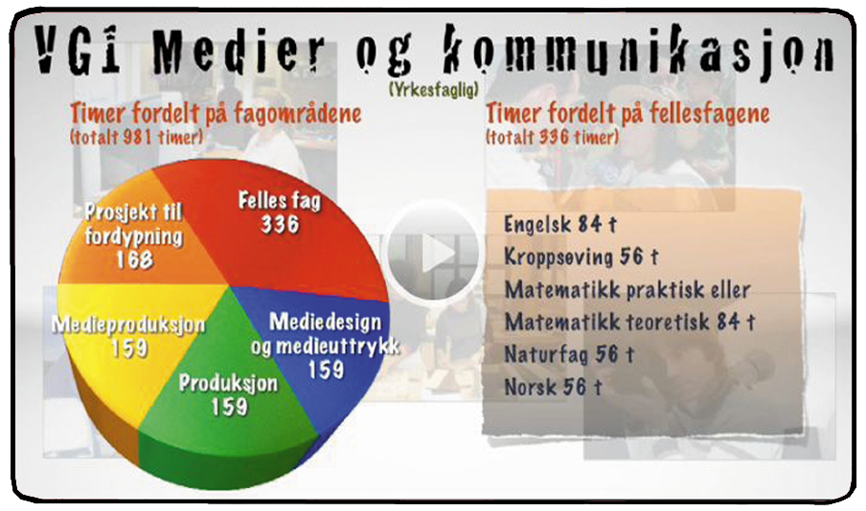
Filmserie om de 12 utdanningsprogrammene. Intervju med elever og yrkesutøvere. Produsert av våre samarbeidspartnere i Fagfilm.no

Slide 13
UTFORSK VGS HØYERE UTDANNING
Notes:
YOU-portalen består altså av 5 moduler, og kanskje virker det da noe uoversiktlig hvordan man bruker tjenestene. Men for elevenes del er dette ganske enkelt. De benytter bare Karrierepermen. Inne i denne ligger nemlig alle de andre modulene. Alt som vedrører Skoletest, Hospitering, filmer og utforskning kan nemlig legges ut som oppgaver i Karrierepermen. Dette gjør også at Rådgiver og lærere i utdanningsvalg finner alt arbeid eleven har gjort i faget, inkludert tester og rapport om når og hvor eleven har vært på utprøving, ved å logge seg på Karrierepermen.

